Slide 1
Індивідуальна програма розвитку: аспекти взаємодії ІРЦ та закладу освіти
Савенкова Наталя Анатоліївна, директор Комунальної установи
Харківської районної ради “Інклюзивно-ресурсний центр №1”

Slide 2
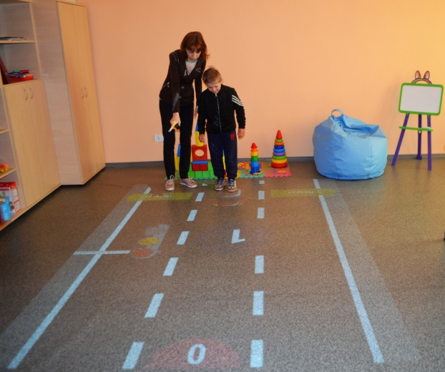
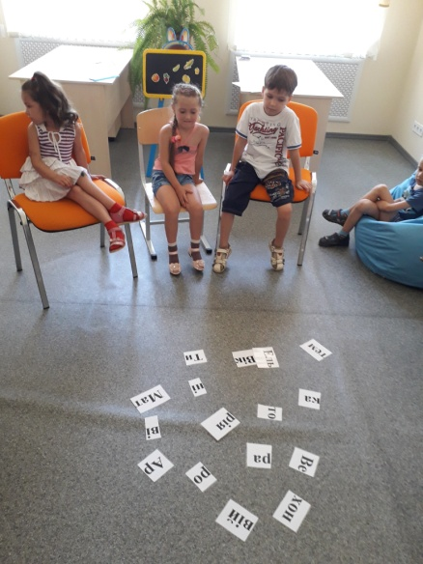
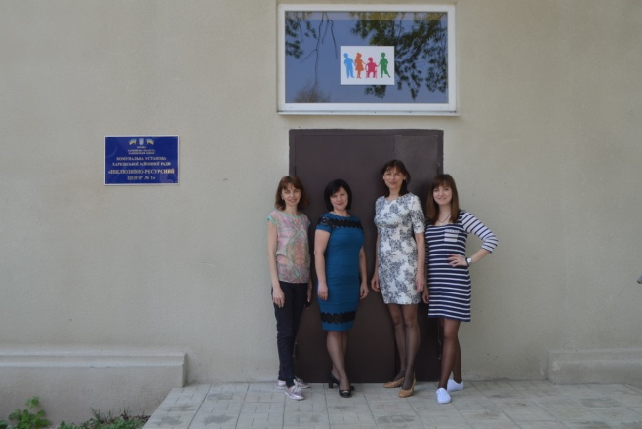
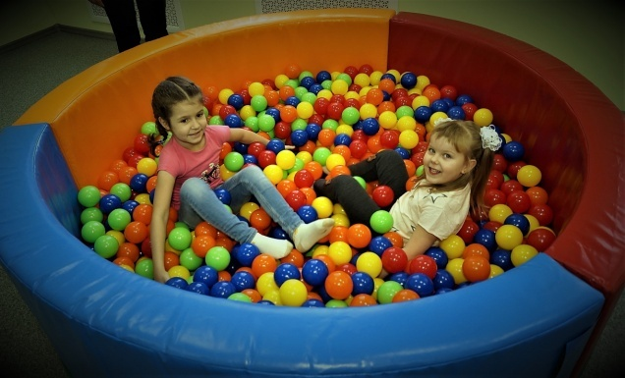
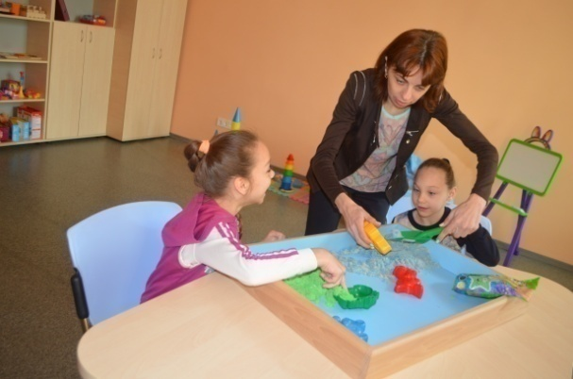

Slide 3
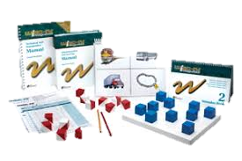
Роботу центру забезпечують
2 фахівці – вчителі-дефектологи;
1 фахівець – вчитель-логопед;
1 фахівець – практичний психолог;
1 спеціаліст – сестра медична ЛФК.

Slide 4
Нормативно-правова база
Постанова Кабінету Міністрів України від 15 серпня 2011 р. № 872 «Про затвердження Порядку організації інклюзивного навчання у загальноосвітніх навчальних закладах»
лист Міністерства освіти і науки від 28.08.2014 №1/9-430 «До листів Міністерства освіти і науки України від 25.06.2014 № 1/9-335 та від 13.08.2014 № 1/9-413»
можливість перерозподілу між освітніми галузями до 15 відсотків навчального часу, визначеного інваріантною частиною Базового навчального плану
Методичні рекомендації про організацію навчально-виховного процесу учнів з розумовою відсталістю та затримкою психічного розвитку (лист Міністерства освіти і науки України від 13.08.2014 №0/9-413)
Лист Міністерства освіти і науки від 05.08.2019 № 1/9 – 498 “Методичні рекомендації щодо організації навчання осіб з особливими освітніми потребами в закладах освіти в 2019/2020 н.р.”

Slide 5
Функції ІПР
Навчально-методична функція
Комунікативна функція
Менеджмент
Забезпечення підзвітності
Моніторинг дотримання нормативних положень та оцінка

Slide 6
Індивідуальна програма розвитку
розробляється групою фахівців (заступник директора з навчально-виховної роботи, вчителі, асистент вчителя, психолог, вчитель-дефектолог та інші) із обов’язковим залученням батьків, або осіб, які їх замінюють, з метою визначення конкретних навчальних стратегій і підходів до навчання дитини з особливими освітніми потребами.

Slide 7
Структура ІПР
- Загальна інформація;
- Наявний (поточний) рівень знань та вмінь
- Адаптації та модифікації
- Додаткові послуги
Індивідуальний навчальний план
Індивідуальна навчальна програма

Slide 8
Індивідуальна програма розвитку (ІПР) (Назва навчального закладу)
Дитина ПІБ ______________________________________________________
Дата народження: _______________________________________________
Батьки або опікуни ПІБ ____________________________________________
Телефон : ________________________________________________________
Адреса: __________________________________________________________
Особливості розвитку: рівень інтелекту в межах вікової норми, спостері-
гається загальний недорозвиток мовлення ІІІ рівня, Чи отримування дитина допомогу? Яку?: Корекційна допомога практичного психолога, корекційно-розвивальні заняття
Дата вступу до школи: 1.3.2018 р. Клас: 2 клас
Учитель: ПІБ _____________________________________________________
Асистент учителя: ПІБ ___________________________________________
Програма навчання: індивідуальна навчальна програма розроблена з ура-
хуванням програм для дітей із затримкою психічного розвитку
Строки дії програми з 1.9.2019 н.р. до 30.5.2020 н.р.

Slide 9
Присутні на засіданні з розробки ІПР:
І півріччя |  | ІІ півріччя
Присутні | Дата | Присутні | Дата
заступник директора з навчально-виховної роботи | 08.09.19
класний керівник | 08.09.19
асистент учителя | 08.09.19
Практичний психолог | 08.09.19
соціальний педагог | 08.09.19
батько | 08.09.19

Slide 10
Відомості про особливості розвитку учня
Порядковий номер | Дата | Короткий зміст | Джерело інформації
1. | 27.03.2017р. | Нерівномірна сформованість психічних процесів; увага короткотривала,зв’язне мовлення сформоване недостатньо (ЗНМ ІІІр.), потребує контролю діяльності. | Відповідно до висновку КУХРР”ІРЦ №1” № 123, карта стану здоров’я дитини, інформаціявід батьків.

Slide 11
Наявний рівень знань і вмінь учня
Потенційні можливості | Потреби
- Володіє основними поняттями, відтворює їх зміст, уміє розпізнавати об’єкти за різними ознаками. - Застосовує спосіб діяльності за аналогією. - Самостійно працює з допомогою вчителя. Читає словами, швидкість читання вища ніж максимальний показник у нормативах для 2 класу. - Рідко може припускатися помилок у наголошуванні слів. Дикція нечітка. Бере участь у діалозі. Розуміє зміст прослуханого тексту. Засвоїв графічні навички письма, але не завжди дотримується правил оформлення письмових робіт. - Списує правильно, при письмі під диктовку не потребує повільного темпу. - Лексичний запас багатий. - Потребує корекції артикуляції мовлення. Відтворює навчальну інформацію з математики, самостійно виконує математичні операції. | Не потребує Не потребує Не потребує Робити аналіз помилок.. Відвідувати заняття логопеда. Не потребує Контролювати виконання письмових робіт. Не потребує Не потребує Працювати над вправами для розвитку артикуляційного апарату. Не потребує

Slide 12
Пристосування/модифікація класного середовища
Місце, умови |  Визначене місце  У малій групі
Навчальні підходи |  Часта / невідкладна реакція з боку вчителя  Об’єднання стилів навчання  Спільне навчання  Кооперативне навчання в групах / парах  Інше акцент на візуальному стилі навчання, збільшення часу на виконання завдань
Вказівки |  Різні види вказівок: ________ усні __________ письмові _______ демонстрація / моделювання ___ привертання уваги учня  Інше ____________________________________________________
Корекція поведінки |  Часті перерви  Чітке визначення очікувань  Робота в тиші  Позитивні підкріплення  Надання можливостей для вибору й альтернатив  Надання можливості порухатися  Близький безпосередній контроль  Розміщення дитини у зручному місці  Інше формування мотивації до навчання та спілкування

Slide 13
Матеріал та обладнання |  Книжки для сліпих, надруковані шрифтом Брайля  Адаптовані версії книжок  Затискачі, похилі дошки  Інше інд. картки, індивідуальна наочність, яскравий дидактичний матеріал
Організаційні питання |  Індивідуалізований розклад занять учня Інше ________________________________________________
Сенсорні потреби |  Стежити, чи правильно учень користується: _____ окулярами ______ слуховим апаратом ______ аудіо / ЧМ приладдям ______ допоміжним технологічним обладнанням  Інше попередження перевтоми
Інше | консультування батьків

Slide 14
Спеціальні та додаткові освітні послуги Фіксується розклад занять з відповідними фахівцями (сурдопедагогом, логопедом, психологом, фізіотерапевтом та ін.), вказуються кількість і тривалість таких занять з дитиною.
Потреби дитини з ООП
Вид послуг | Кількість год. на тиждень | Місце проведення | Розклад
Корекційні заняття з психологом | 2 год. | Кабінет психологічного розвантаження | Вівторок, четвер
Корекційні заняття з логопедом | 2 год. | Каб.406 | Середа, п’ятниця
Додаткові заняття з асистентом учителя

Slide 15
Характерисника учня
Сфера розвитку | Стисла характеристика | Заплановані дії | Очікувані результати / уміння
Емоційно-вольова Фізична Когнітивна Мовленнєва | Емоції дитини не завжди відповідають ситуації. Вольові якості розвинені недостатньо. Дитина не вважає за потрібне регулювати свої дії вольовими зусиллями. Дані з висновка про комплексну психолого-педагогічну оцінку дитини | Спілкуватись з дитиною, звертати увагу на всі прояви агресії | Сформувати емоційно-вольову зрілість, глибину і стійкість почуттів

Slide 16
Навчальні предмети ( у разі, коли потенційні можливості учня не дають змоги засвоїти навчальну программу, що призводить до необхідності розроблення адаптованої або модифікованої програми)
Порядковий номер | Навчальний предмет | Програма
 |  | адаптована | модифікована
1. | Українська мова | Дидактичні матеріали,організаційні, сенсорні методи. Усні та письмові вказівки.
2. | Літературне читання | Дидактичні матеріали,організаційні, сенсорні методи. Усні та письмові вказівки.

Slide 17
Індивідуальний навчальний план або індивідуальна навчальна програма. Чим вони відрізняються?
У класах загальноосвітніх навчальних закладів з інклюзивною формою навчання освітній процес здійснюється відповідно до робочого навчального плану школи, за навчальними програмами, підручниками, посібниками, рекомендованими Міністерством освіти і науки України для таких навчальних закладів.
Індивідуальний навчальний план:
визначає перелік навчальних предметів, послідовність їх вивчення, кількістьгодин, що відводяться на вивчення кожного предмета за роками навчання,та тижневу кількість годин;
у плані враховуються додаткові години на індивідуальні та групові заняття,курси за вибором, факультативи тощо;

Slide 18
Індивідуальна навчальна програма
Індивідуальна навчальна програма дитини з особливими освітніми потребами у класі з інклюзивною формою навчання розробляється на основі типових навчальних програм загальноосвітніх навчальних закладів, у тому числі спеціальних, з їх відповідною адаптацією, модифікацією.
Навчальна програма визначає зміст розділів і тем з кожного предмета,систему знань, умінь і навичок, які повинні опанувати учні у процесі навчання.

Slide 19
Визначення цілей та завдань.
Визначення довгострокової мети, тобто того,що має досягти дитина за визначений термін навчання. Її тривалість може бути різною, найчастіше, обмежується одним роком або 6 місяцями.

Slide 20
Короткострокові завдання – це послідовність етапів, які проходить учень у досягненні визначеної річної цілі.
Короткострокові завдання містять:
Визначення знань, умінь і навичок, які повинен набути учень відповідно до довгострокових цілей.
• Методику реалізації певної цілі.
• Критерії оцінювання її досягнення.
• Строки періодичного оцінювання.

Slide 21
Довгострокова мета: формування й розвиток пізнавальних процесів для засвоєння навчального матеріалу, підвищення рівня соціальної адаптації
Короткострокові завдання | Методи оцінювання | Дата і прогрес
Відповідатиме на запитання, опи­суватиме малюнки, події повними речен­нями, вивчатиме значення нових слів. Братиме участь у груповій роботі на уроках, спільних іграх під час перерв, у шкільних та класних виховних заходах, за потреби звертатиметься по допомогу до вчителя, асистента вчителя. Розширить активний словник іменниками, прикметниками | Зразки робіт Спостереження | До 25.12.2018р. Спостерігається прогрес ….. На жаль, немає прогресу в …

Slide 22
Поточний рівень знань і вмінь.
зазначаються відомості про рівень розвитку дитини, зафіксовані під час спостережень і досліджень:
вміння дитини;
сильні якості дитини;
стиль навчання (особливо, якщо один зі стилів домінує),
необхідна допомога тощо.
Можна ці дані подати у вигляді таблиці.

Slide 23
Комунальна установа Харківсьої районної ради “Інклюзивно-ресурсний центр №1” адреса: вул. Гагаріна 82, м. Південне тел. 746-71-28 e-mail: pivdenneirc1@gmail.com Сайт: pivdenne-irc.pp.ua

